Slide 1
Contingente Brasileiro 25º Jamboree Mundial

Slide 2
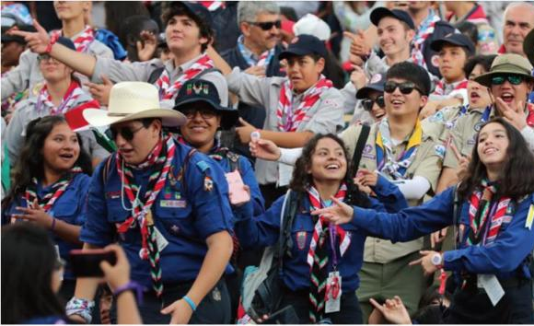
O que é um
Jamboree Mundial?
O Jamboree Mundial é o maior evento escoteiro organizado pelo Movimento Escoteiro, reunindo até 50.000 pessoas de todo o mundo. É acima de tudo um evento educativo para promover a paz e a compreensão.
O Jamboree Mundial Escoteiro inclui uma grande variedade de atividades e também dá grande importância à vida cotidiana e à interação no acampamento, proporcionando intercâmbio cultural com os demais escoteiros de todo o mundo.
O Jamboree Mundial Escoteiro acontece a cada quatro anos em um país diferente e é uma experiência única na vida de um jovem.

Slide 3
Introdução
Tema, Logo, Local, Data, Participação e Formação de Patrulhas/Tropas

Slide 4

O Tema do
25º Jamboree Mundial
#DesenheSeuJamboree
#DRAWYOURJAMBOREE
"Draw your dream!" (Desenhe seu sonho!) é o tema deste acampamento. Construam seus sonhos semeando muita esperança, fraternidade, amizade e paz, para que juntos dos novos irmãos escoteiros que conhecerão durante o Jamboree vocês sejam contemplados por uma grande corrente de alegria e amor.

Slide 5

O Logo do
25º Jamboree Mundial
O logo foi desenhado no formato de um típico telhado coreano (Giwa-jibung) e barracas, e expressa o espírito dos alegres festivais que acontecem no país.
Um guia de aplicação de marca será disponibilizado, especificando todas as possíveis utilizações do logo, as versões diferentes, tamanho mínimo e aplicações homologadas, para o uso do logo do evento para fins não comerciais.

Slide 6
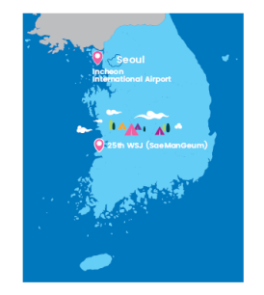
Onde e Quando será o
25º Jamboree Mundial
Local:
SaeManGeun - Coréia do Sul
Período do evento:
01 a 12 de Agosto de 2023

Slide 7
Quem pode participar do
25º Jamboree Mundial
Participantes:
Jovens de 14 a 17 anos (nascidos entre 22 de julho de 2005 a 31 de julho de 2009).
Escotistas:
Adultos que acompanham as patrulhas (idade igual ou superior a 18 anos na data do início do evento).
Equipe Internacional de Serviço (IST):
Adultos voluntários atuantes como staff (idade igual ou superior a 18 anos na data do início do evento).
Equipe do Contingente (CMT)*:
Adultos voluntários atuantes como organizadores do contingente brasileiro (idade igual ou superior a 18 anos na data do início do evento).
* Comitê escolhido pela Diretoria Executiva Nacional (DEN).

Slide 8
Quem pode participar do
25º Jamboree Mundial
Conforme definido pelo Comitê Mundial, os participantes deverão integrar Tropas formadas por 36 jovens e 4 escotistas adultos. As Tropas são formadas por quatro Patrulhas, observando-se as seguintes regras:
As Patrulhas deverão ser compostas por 9 (nove) jovens e acompanhadas por 1 (um) Escotista.
Cada Tropa possui 4 escotistas. Um Escotista assumirá o papel de Chefe de Tropa.
Os 4 escotistas são responsáveis pelos 36 jovens da Tropa e deverão cobrir os demais escotistas em caso de imprevistos durante o evento.
Na medida do possível as Unidades Escoteiras Locais, distritos e/ou Regiões Escoteiras são estimuladas a montar suas patrulhas e tropas com o objetivo de facilitar o processo de integração e consequente aproveitamento do evento.
Unidades Escoteiras Locais e/ou Núcleos Bandeirantes só poderão abrir uma nova Patrulha a partir do momento em que a anterior esteja completa.
Vagas em tropas incompletas poderão ser preenchidas por participantes de outras organizações escoteiras.
Para mais informações sobre a Composição de Tropas, favor consultar o Boletim 1 https://escoteiros.org.br/wp-content/uploads/2021/11/BOLETIM-1-JAMBOREE-MUNDIAL-COREIA.pdf

Slide 9
Como será o evento?
Abertura do campo, transporte para chegada ao campo, layout do campo, programação das atividades, estrutura do campo e alimentação.

Slide 10
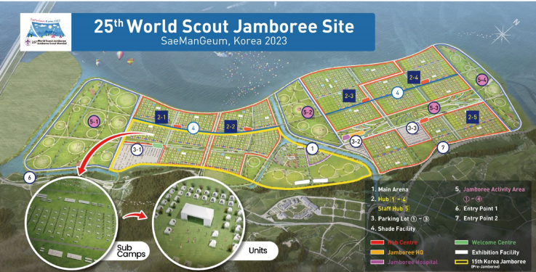
O Campo do
25º Jamboree Mundial
Layout
Sub-campo
e
Tropas

Slide 11
Entrada e saída do Campo do
25º Jamboree Mundial
Jovens/Escotistas (Patrulha/Tropas):
Entrada no campo: 01 de agosto de 2023
Saída do campo: 12 de agosto de 2023
Equipe de Serviços (IST) / CMT:
Entrada no campo: 29 de julho de 2023
Saída do campo: 13 de agosto de 2023

Slide 12
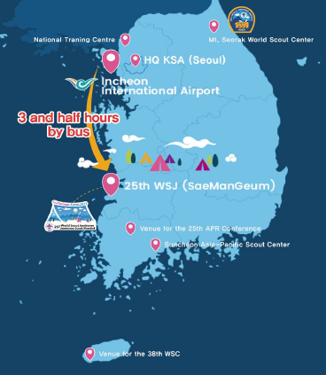
Transporte para o Campo do
25º Jamboree Mundial
Transporte oficial :
Aeroporto Internacional de Incheon (ICN) ⇔ Campo do Jamboree.
Deslocamento em ônibus, tempo de viagem de 3h30 (aprox. 280 km).
Os participantes deverão utilizar o transporte oficial para entrada no campo, conforme datas /horários previamente agendados /autorizados.
Chegada antecipada:
Os participantes deverão contratar transporte por grupos de viagem para passeios turísticos prévios ao evento.

Slide 13
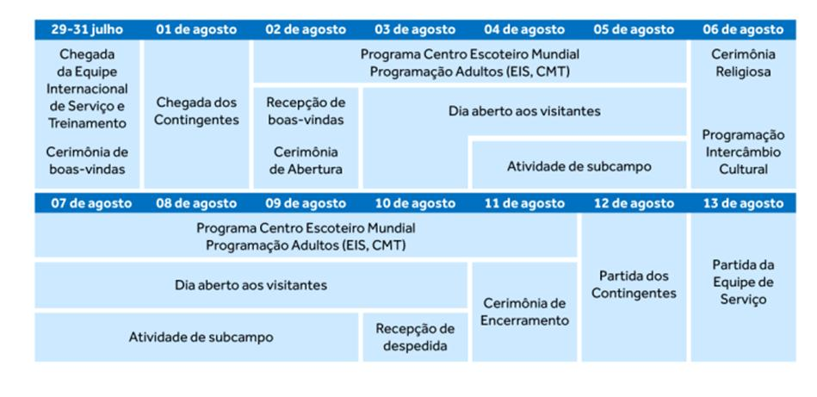
Programação do evento
25º Jamboree Mundial
Principais datas da Programação do Evento
A programação do evento propiciará uma experiência empolgante para que os jovens realizem seus sonhos, façam amizades com pessoas de diferentes culturas e participem de uma programação segura, inclusiva e sustentável.

Slide 14

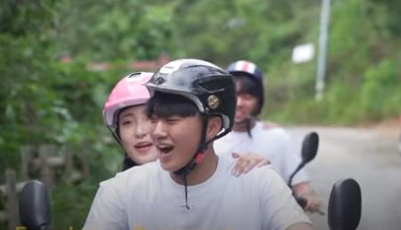
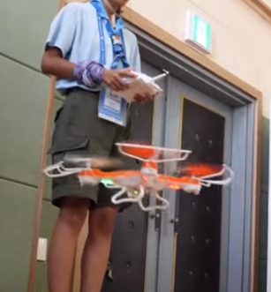
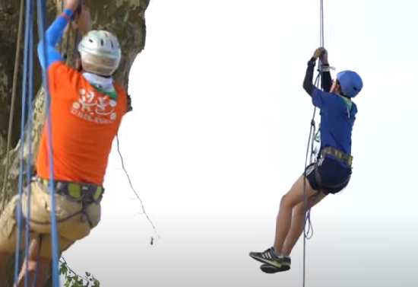
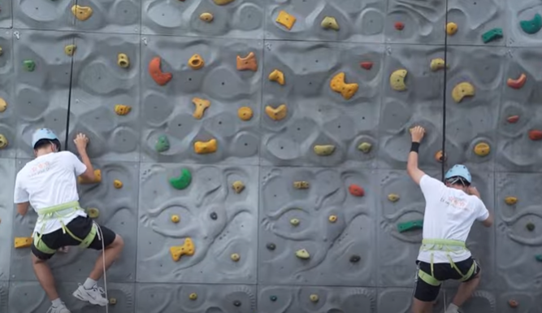
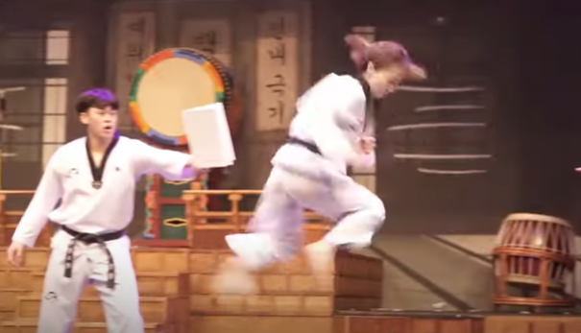
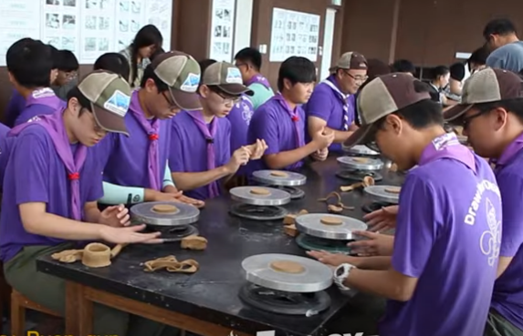

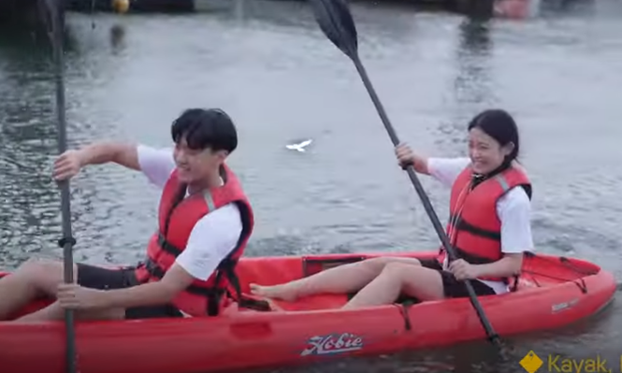
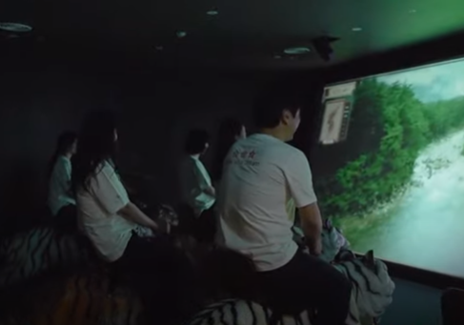
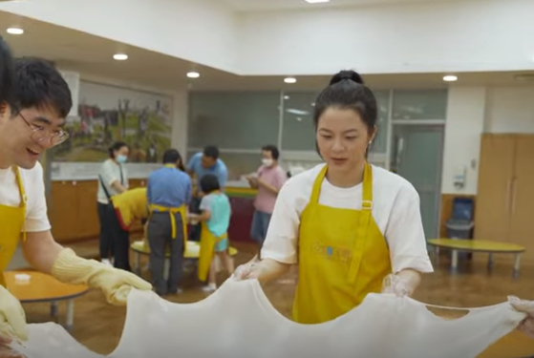
Programação do evento
25º Jamboree Mundial
A programação das atividades serão divididas em subáreas:
Escotismo para a vida
Inteligente & Científico
Seguro e Protegido
Sustentabilidade
ACT: Aventura, Cultura e Tradição

Slide 15
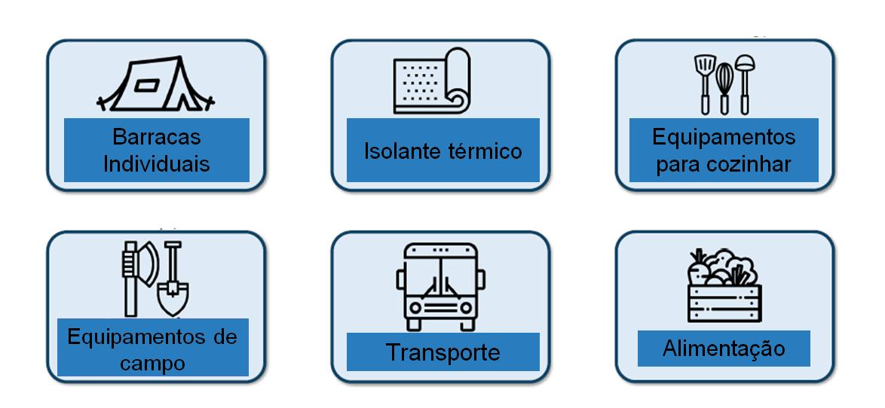
Estrutura de campo do
25º Jamboree Mundial
O evento fornecerá a todos os participantes os itens ao lado:
Importante ressaltar que itens de uso pessoal não serão fornecidos pela organização.

Slide 16
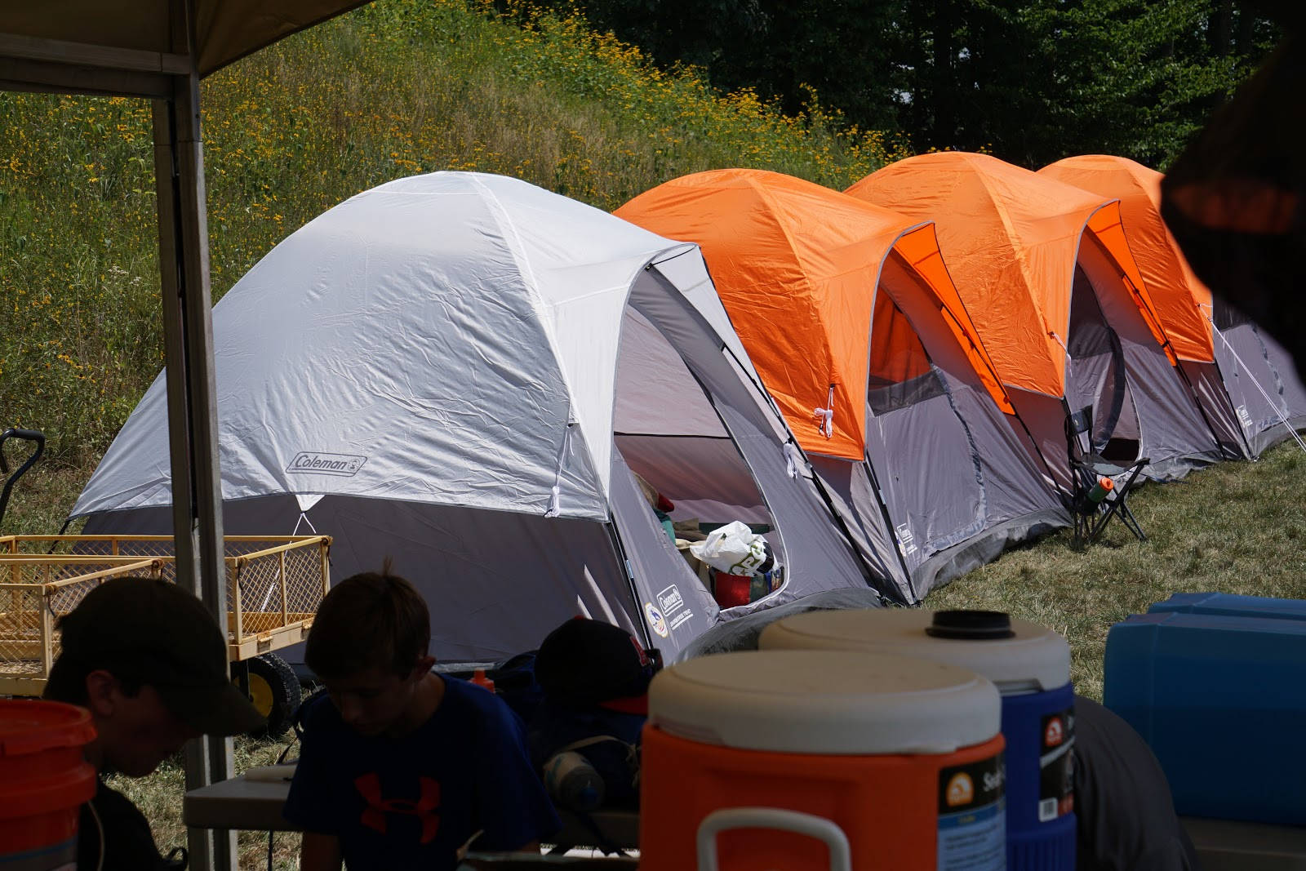
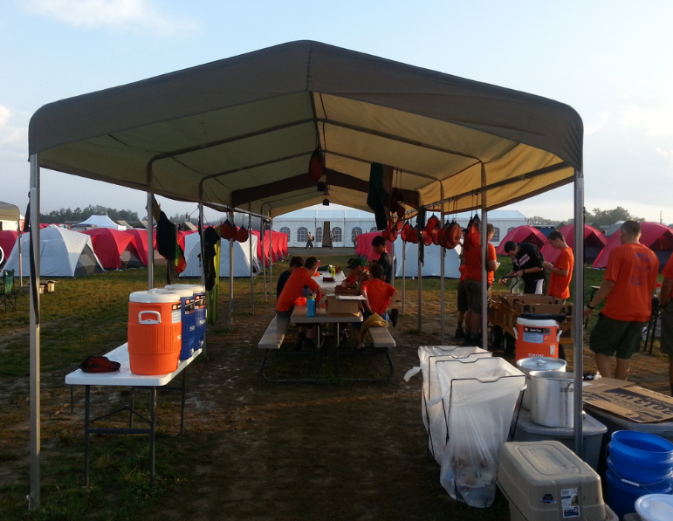
Estrutura de campo do
25º Jamboree Mundial
A área de acampamento será composta por:
Espaço da tropa
Cozinha
Toldo, mesa, cadeira, fogareiro e coolers
Material de patrulha
Barracas

Slide 17
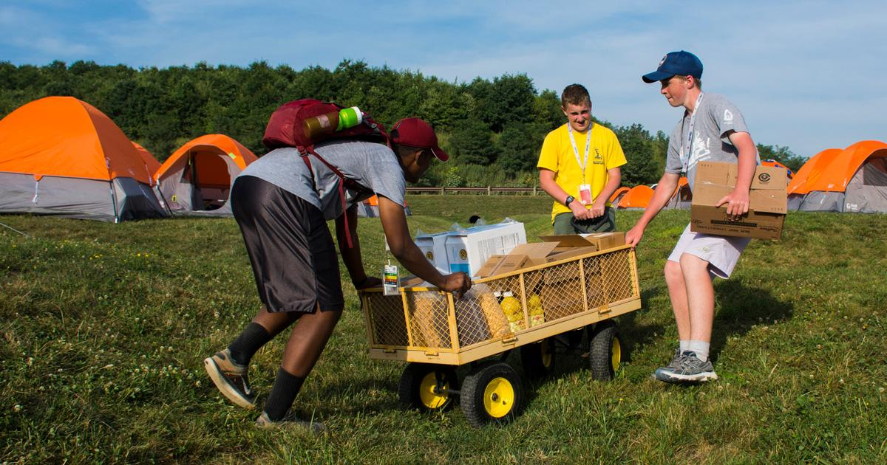
Alimentação no
25º Jamboree Mundial
Jovens/Escotistas (Patrulha/Tropas):
As refeições nas tropas serão preparadas pelas patrulhas e todos os alimentos deverão ser comprados no supermercado do evento.
Sugestão de cardápio será disponibilizado pela Organização.
As tropas poderão fazer reserva prévia dos kits de alimentação embasados no cardápio.
Escotistas farão a refeição com as patrulhas.
Alimentação para Tropas: a partir do jantar do dia 1 de agosto ao café da manhã do dia 12 de agosto de 2023.
Equipe de Serviços (IST) / CMT):
As refeições serão realizadas em refeitório fornecido pela Organização do evento.
Os participantes deverão apenas levar copo, prato e talheres.
Detalhes sobre períodos e horários das refeições serão divulgados em breve.
Alimentação para IST/CMT: jantar do dia 29 de julho ao café da manhã do dia 13 de agosto de 2023.

Slide 18
Como se inscrever?
Inscrição, Taxas do evento e administrativa, Enxoval, Transferências/Cancelamentos

Slide 19
Como se inscrever no
25º Jamboree Mundial
Inscrição individual, pelo PAXTU, mediante o cumprimento dos itens abaixo:
Somente para membros ativos no Movimento Escoteiro;
Registro Institucional regular referente os anos de 2022 e 2023;
Pagamento integral em cota única da Taxa do Jamboree e da Taxa Administrativa dos Escoteiros do Brasil, até a data de 20 de janeiro de 2023;
Envio da ficha de inscrição deverá ser feita de 1º de março até 30 de abril de 2023, com a ficha médica atualizada.
Todo adulto inscrito deverá assinar o Acordo de Trabalho Voluntário.

Slide 20
Taxa de participação no
25º Jamboree Mundial
Na taxa do Jamboree está incluso:
Kit de inscrição individual: lenço, crachá do Jamboree, cartão de identificação.
Barraca individual para uma pessoa com um isolante térmico.
Alimentação para Tropas: a partir do jantar do dia 1 de agosto ao café da manhã do dia 12 de agosto de 2023.
Alimentação para IST: jantar do dia 29 de julho ao café da manhã do dia 13 de agosto de 2023.
Para as Tropas: Equipamento de cozinha (excluindo itens pessoais, como talheres e pratos); Kit de acampamento (lonas, mesas e cadeiras).
Traslado de ida e volta do Aeroporto Internacional de Incheon para o local do Jamboree.
Assistência médica nos postos/hospital do Jamboree.

Slide 21
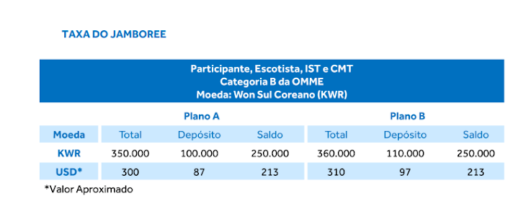
Taxa de participação no
25º Jamboree Mundial
A taxa do Jamboree é a mesma para todas as categorias: jovens e adultos.
Plano A: as datas de remessa da UEB para a Organização do Jamboree serão para o depósito 30/03/2022 e para o saldo 28/02/2023 •
Plano B: as datas de remessa da UEB para a Organização do Jamboree será dia 28/02/2023 para o valor integral de 360.000 Wons.
ATENÇÃO: A taxa do Jamboree está estipulada na moeda sul-coreana (KRW-WON). Os valores em dólares americanos são apenas referenciais.
Para mais informações sobre os Planos, favor consultar o Boletim 1 https://escoteiros.org.br/wp-content/uploads/2021/11/BOLETIM-1-JAMBOREE-MUNDIAL-COREIA.pdf

Slide 22
Taxa de participação no
25º Jamboree Mundial
A Taxa Administrativa dos Escoteiros do Brasil terá o valor de R$ 750,00.
O valor desta taxa atenderá às seguintes finalidades:
Custeio do enxoval;
Despesas de fretes para envio do enxoval;
Viagens (deslocamentos/hospedagem/alimentação) do coordenador do Contingente Brasileiro (pré-evento e durante o evento);
Viagens dos profissionais do Escritório Nacional (deslocamentos/ hospedagem/ alimentação) envolvidos diretamente na coordenação do evento (pré e durante evento);
Reuniões prévias do Contingente Brasileiro;
Taxas bancárias referentes a remessas cambiais;
Taxas referentes a boletos bancários;
Locação de stand, móveis, utensílios e equipamentos durante a realização do evento;
Compra de medicamentos; materiais de expediente e presentes para as Organizações Escoteiras anfitriãs do Jamboree.
Para mais informações sobre as Taxas, favor consultar o Boletim 1 https://escoteiros.org.br/wp-content/uploads/2021/11/BOLETIM-1-JAMBOREE-MUNDIAL-COREIA.pdf

Slide 23
Enxoval do Contingente Brasileiro no
25º Jamboree Mundial
O enxoval será composto por:
3 camisetas de manga curta;
1 boné;
1 squeeze;
1 lenço oficial dos Escoteiros do Brasil;
4 distintivos do Contingente Brasileiro;
1 pin.
Serão disponibilizados na Loja Escoteira Nacional para compra avulsa:
Todos os itens que compõem o enxoval acima;
Anoraque;
Mochila;
Duffel Bag (bolsa de viagem).

Slide 24
Transferência/Cancelamento no
25º Jamboree Mundial
Transferência de inscritos:
O participante poderá transferir sua inscrição (Jamboree e UEB), sem qualquer prejuízo, até o dia 10 de maio de 2023, sempre via PAXTU, com a anuência dos dois interessados, basta que ambos estejam com registro em dia, como também o pagamento da opção de parcelamento.
Cancelamento de Inscritos:
O participante poderá cancelar sua inscrição por intermédio do PAXTU, seguindo as regras e condições de acordo com o plano escolhido.
Para mais informações sobre as Transferência e Cancelamentos, favor consultar o Boletim 1 https://escoteiros.org.br/wp-content/uploads/2021/11/BOLETIM-1-JAMBOREE-MUNDIAL-COREIA.pdf

Slide 25
Exclusões na Taxa do evento do
25º Jamboree Mundial
Não estão inclusas na Taxa do Jamboree ou Taxa Administrativa dos Escoteiros do Brasil:
Emissão de passaporte;
Trecho aéreo até a Coreia do Sul e retorno ao Brasil;
Embornal (pratos, copo, talheres);
Equipamentos pessoais, saco de dormir, mochila cargueira, entre outros;
Medicamentos de uso pessoal;
Visto, vacinas e outros documentos eventualmente necessários
Seguro-saúde e de viagem, hospitalização.
Para mais informações sobre as Exclusões, favor consultar o Boletim 1 https://escoteiros.org.br/wp-content/uploads/2021/11/BOLETIM-1-JAMBOREE-MUNDIAL-COREIA.pdf

Slide 26
Quer saber mais?
Canais de comunicação do evento

Slide 27
Canais de Comunicação do
25º Jamboree Mundial
O site oficial do 25º Jamboree Escoteiro Mundial está disponível em inglês, francês e coreano e fornece informações básicas sobre o evento.
Site: www.2023wsjkorea.org
Os canais oficiais das mídias sociais do 25º Jamboree Escoteiro Mundial compartilham diversas informações e conteúdos interessantes relacionados ao evento. Além de tudo o que já está no site oficial, você pode conferir atualizações relacionadas ao Jamboree sobre temas como cultura coreana, tradições, patrimônio histórico, fotos, entre outros.
Facebook: facebook.com/2023WSJKOREA/
Twitter: twitter.com/2023wsjkorea
Instagram: instagram.com/2023wsjkorea_dream
Youtube: youtube.com/c/2023wsjkorea
Issuu: issuu.com/2023wsjkorea
Flickr: flickr.com/photos/2023wsjkorea
World Scouting: scout.org

Slide 28
Agradecimento
Contato, telefone e e-mail

